Slide 1




Performance de Reservas RentCars
Análise do funil completo: aquisição → conversão → monetização → cancelamento
O negócio apresenta crescimento consistente em volume, mas com perdas relevantes ao longo do funil.
Esta análise identifica onde a receita é capturada e onde ela se perde (Outubro a Março).
116k
14,3k
R$ 22M
SESSÕES TOTAIS
RESERVAS REALIZADAS
RECEITA GERADA
Estrutura do Negócio
Objetivo da Análise
O modelo de receita é determinado por três vetores
Identificar os principais vazamentos de receita ao longo do funil e priorizar ações de maior impacto para crescimento eficiente.
simultâneos:
volume de reservas
,
ticket médio
e
taxa de
cancelamento
.
Sessão
Busca
Reserva
Reserva efetiva (sem cancelamento)

Slide 2

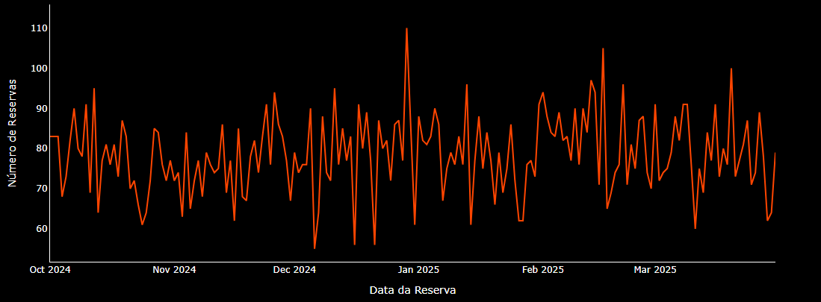
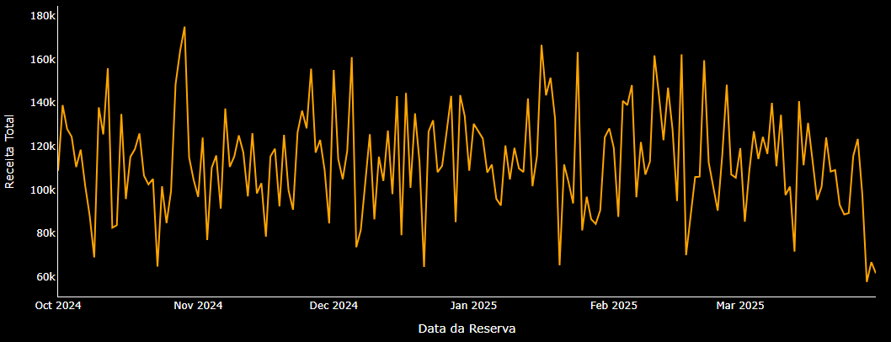
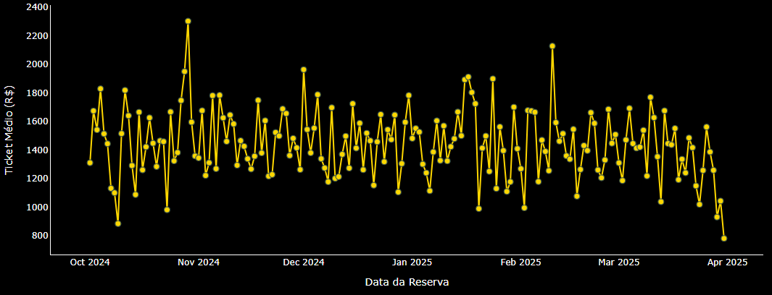
Evolução de Reservas & Receita
Evolução do Número de Reservas
Insight Principal
A volatilidade da receita é explicada pela variação do ticket médio, e não pelo volume de reservas.
Evolução da Receita Total
O que os dados mostram:
O número de reservas se mantém relativamente estável ao longo do tempo
■
A receita diária apresenta alta volatilidade mesmo após a remoção de outliers.
■
O ticket médio varia significativamente (~R$900 a R$2.300), acompanhando as oscilações da receita
■
Não há correlação direta entre volume de reservas e receita
■
Evolução do Ticket Médio
Oportunidade Acionável
Monitorar e otimizar o ticket médio como principal alavanca de crescimento de receita.
Investigar e atuar sobre os drivers de variação:
Mix de categorias de veículos.
Duração de locações.
Pricing e estratégias promocionais

Slide 3

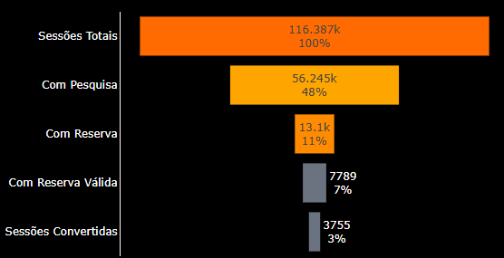





Funil de Conversão
A Maior Perda Está no Fundo do Funil — Não no Topo
Análise do Funil Completo
Insight Crítico
Por que isso é grave?
O maior vazamento não ocorre na atração, mas no momento em que o usuário já decidiu comprar. Quase metade falha no checkout.
O usuário já superou todas as barreiras de descoberta e intenção. A falha ocorre na etapa de maior valor — quando a receita deveria ser capturada.
Possíveis Causas:
Erros no processamento de pagamento
Ação Imediata
Fricção excessiva na UX do checkout
Instrumentar o step de pagamento para monitorar e reduzir este vazamento crítico.
Queda de ~40%
entre "Reserva Iniciada" e
Validações de fraude muito restritivas
"Reserva Válida".
Indisponibilidade de veículos no momento da confirmação
booking_attempt → success_rate

Slide 4

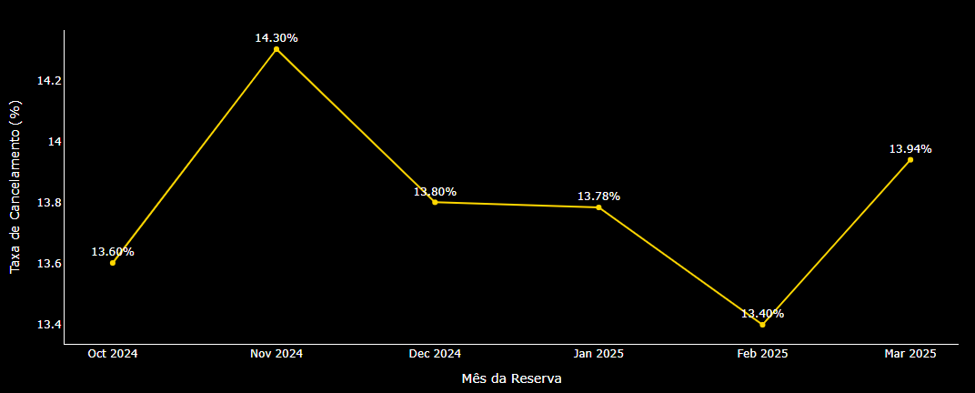
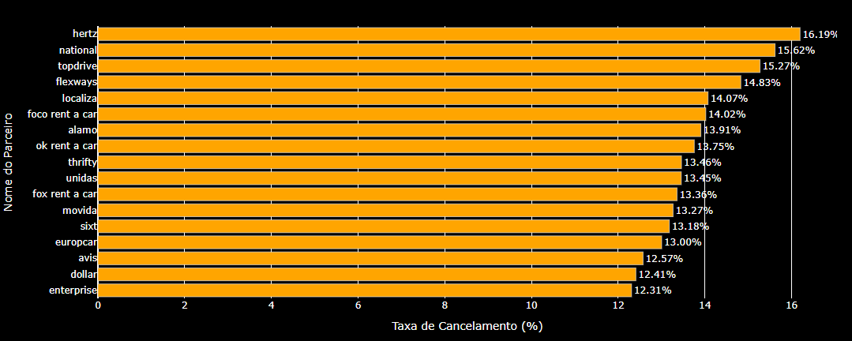
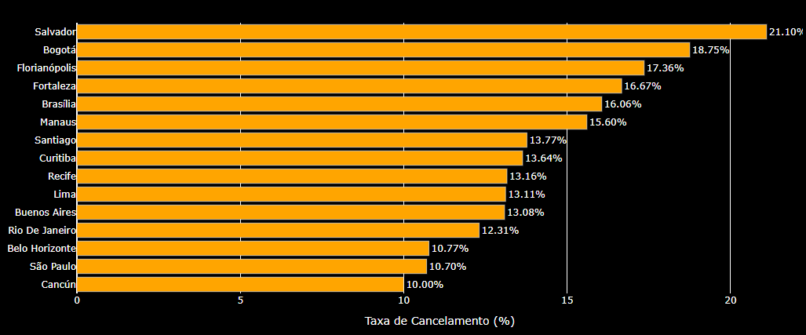

Cancelamentos
Cancelamento é estrutural e concentrado em parceiros e localidades
Taxa de cancelamento Mensal
Insight Principal
Taxa estável (~14%), mas com alta variação por parceiro (12–16%) e localização (10–21%). E ele não é homogêneo: está concentrado em parceiros, categorias e localidades específicas.
Taxa de cancelamento por parceiro
Taxa de Cancelamento por Local de Pickup – Nov/24
Visão Geral:
Cancelamento estável no tempo ~14%
■
Sem tendência clara de melhora
■
Alta dispersão por parceiro
■
Localização tem maior impacto
■
Ações Recomendadas
Reduzir cancelamento é a alavanca mais eficiente para aumentar conversão e receita.
Atuar nos parceiros com >15% cancelamento
Priorizar cidades críticas (ex: Salvador, Bogotá)
Revisar inventário e disponibilidade

Slide 5

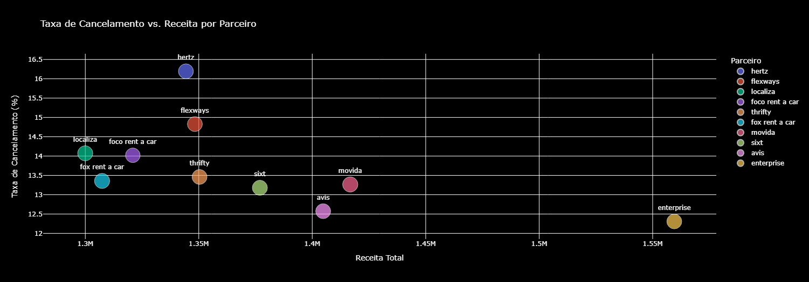

Trade-off entre Receita e Cancelamento por Parceiro
Insight
Nem toda receita é igual, eficiência depende do nível de cancelamento.
Parceiros com maior receita nem sempre são os mais eficientes, e alguns concentram alto cancelamento com impacto direto na conversão.
Escalar
Risco
Alta Receita Baixo Cancelamento Enterprise, Movida, Sixt, Avis.
Alta Receita Alto Cancelamento Hertz, Flexways
Oportunidade
Revisar
Baixa Receita Baixo Cancelamento
Sem parceiros relevantes
Baixa Receita Alto Cancelamento
Localiza, Foco, Fox
Plano de Ação Prioritário
Priorizar parceiros eficientes e mitigar risco dos de alto cancelamento aumenta receita líquida.

Slide 6

Próximos Passos
Do Diagnóstico à captura de valor
Os dados indicam três alavancas principais de crescimento: reduzir perdas no funil, melhorar a qualidade dos parceiros e otimizar a monetização por reserva.
PRIORIDADE
AÇÃO RECOMENDADA
IMPACTO ESPERADO
Alta
Instrumentar checkout e medir success rate
Reduzir perdas no fundo do funil e aumentar conversão efetiva
Alta
Score de qualidade por parceiro + gestão ativa de exposição
Reduzir cancel. e priorizar parceiros com maior eficiência (receita líquida)
Média
Estratégia de upsell (premium, seguros, duração)
Aumentar ticket médio sem depender de crescimento de tráfego
Média
Modelo preditivo de cancelamento
Atuar preventivamente em reservas com alto risco de cancelamento
Baixa
Otimização de UX mobile
Ganho incremental de conversão via melhoria de experiência
SÍNTESE DO DIAGNÓSTICO
O crescimento atual é limitado por ineficiências no funil e na qualidade do supply. As maiores alavancas de curto prazo são: reduzir cancelamentos e aumentar o ticket médio, não apenas gerar mais demanda.

